Slide 1


CLASE 13 MODULO IV
GESTIÓN DE BODEGA PARTE 1
CURSO DE AUXILIAR EN FARMACIA
PERFECCIONAT
www.perfeccionat.cl
+569 780 02 980
contacto@perfeccionat.cl
Av. Irarrázaval 2401 oficina 512

Slide 2
GESTIÓN DE BODEGA
Gestión: término gestión se asocia al “cumplimiento de ciertos objetivos marcados”de esta manera la gestión comprenden todas las acciones que se realizan para lograr los objetivos de una empresa en un tiempo determinado.
Éstas acciones son agrupadas en dentro de cuatro Observación y medición Análisis de información,planeación, organización, dirección y control. Todas y cada una de ellas son fundamentales para poder cumplir con los objetivos de la empresa, a través de la gestión

Slide 3
GESTIÓN DE BODEGA-RESULTADOS DE APRENDIZAJE
      Reconocer componentes del proceso de almacenamiento en las bodegas de farmacia o droguerias.
      Enumerar elementos de legislación asociados al almacenamiento y conservación de medicamentos.
      Reconocer la importancia del trabajo de las droguerias para garantizar los servicios de salud.

Slide 4
GESTIÓN DE COMPRAS
Para realizar una adecuada gestión de compras se debe tener en cuenta lo siguiente:
      Los convenios de compra de las unidades de farmacia debe encontrarse actualizados y contemplar los datos de los proveedores garantizando una adecuada facturación de productos sobre todo en caso de requerir la devolución de algún insumo.
      Crear un Plan de Compras orientado al Plan de Venta (convirtiendo en productos de mayor rotación aquellos que hemos comprado con mejor margen) y al cliente.
      Búsqueda y evaluación de proveedores: uno de los pilares fundamentales dentro de la Gestión de Compras. Se debe considerar, a la hora de seleccionar un proveedor diferentes aspectos como son los criterios técnicos (como la capacidad de suministrar productos con las especificaciones que estamos demandando), de gestión, recursos humanos o financieros.

Slide 5


GESTIÓN DE COMPRAS

Slide 6


NEGOCIACION
Determinar el precio óptimo: cuanto mejor conozcamos los precios del mercado y los costes de un producto- mayor ventaja se obtendrá en la negociación.
Este análisis de precios se puede realizar con diferentes métodos: estudio de precios en el mercado, esto nos ayudará a conocer si el precio que nos da el proveedor es razonable.
Determinar cual va a ser el PEDIDO MÍNIMO , la forma de pago, fechas de entrega, posibles descuentos, especiales y escalado de bonificaciones

Slide 7
Existen otros factores que también hay que tener en cuenta:
  Debemos conocer el margen de cada categoría y relacionar la marca con el resto.
  Hay que conocer la forma de pago de cada pedido, pues es hay prever tener vendida la mayor parte de los productos adquiridos antes de su vencimiento, evitando en la medida de lo posible un stock sobredimensionado.
  Por último, quiero señalar la importancia de estar muy atento a las campañas publicitarias que las distintas marcas llevan a cabo en los medios de comunicación, porque esto nos permitirá adelantarnos a la demanda que estas campañas tienen sobre el público final.

Slide 8
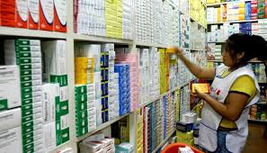
BUENAS PRÁCTICAS DE ALMACENAMIENTO

Slide 9
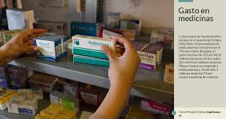
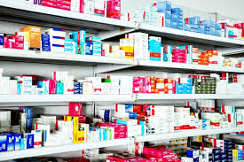
BUENAS PRACTICAS DE ALMACENAMIENTO
El almacenamiento de los productos farmacéuticos se rige por normativa para asegurar la calidad del producto una vez que es adquirido por el cliente/paciente final. La norma técnica Nº147 describe todos los procesos de almacenaje y distribución de estos productos, esta norma, “buenas prácticas de almacenamiento” se rige por las recomendaciones de la organización mundial de la salud.
Una vez gestionada la compra de productos farmacéuticos, éstos deben ser recepcionados en la farmacia, dependiendo el tipo de producto este debe ser sometido a distintos tipos de almacenamiento.

Slide 10
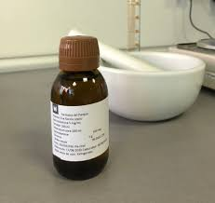
ALMACENAMIENTO EN BODEGA
Uno de los factores fundamentales para el buen almacenamiento de los productos farmacéuticos corresponde a la temperatura que estos son almacenados, ya que esta va a asegurar el principio activo y/o su fórmula farmacéutica no sufra alteraciones que pueden afectar al medicamento cuando este es administrado al paciente.

Slide 11
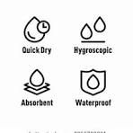
ALMACENAMIENTO EN BODEGA
Según el tipo de medicamento y formula farmacéutica tendrá una temperatura mínima y máxima de almacenaje que está indicado en el envase secundario (envase exterior) de éste con la inscripción: “No almacenar a más de…”.

Slide 12

GESTIÓN DE BODEGA
Zonas de almacenamiento
Según el tipo de producto (tabla anterior) este se debe almacenar. La condición de almacenamiento se encuentra en impresa en el envase secundario (caja) del producto, identificado por la frase: “almacenar a no más de …” o “mantener a menos de …”
bodega
Sala de venta
refrigerador

Slide 13
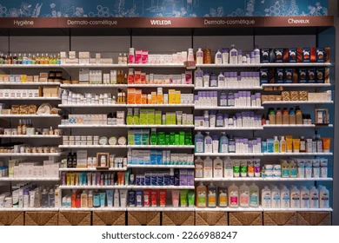
Productos farmacéuticos y otros preparados de uso en farmacia
Sala de ventas: lugar visible por el público. Con respecto a las estanterías generales, éstas deben ser de una superficie lisa y que asegure su higiene, suelen utilizar materiales como, vidrio, madera laminada o metal.
La ventilación es un factor importante para mantener la humedad y temperatura dentro de los rangos requeridos del producto. En donde se ordenan los productos en estanterías, este ordenamiento no tiene un régimen estándar, pero generalmente sigue el siguiente orden:
.

Slide 14
Productos farmacéuticos y otros preparados de uso en farmacia
Orden en estanterías por laboratorio de producción.
Cada laboratorio esta ordenado por orden alfabético de marca comercial.
Cada marca comercial esta ordenada por dosis, desde la menor dosis a la mayor dosis.
Cada dosis esta ordenada por forma farmacéutica: comprimidos, gotas, jarabes, otros.
También existen zonas donde se almacenen las diferentes formas farmacéuticas:
  Oculares: orden por laboratorio y alfabéticamente.
  Jarabes: orden por laboratorio y alfabéticamente.
  Perfumería: no sigue un orden estándar.
  Genéricos: solo sigue orden alfabéticamente y por dosis.
  Inhaladores: orden por laboratorio y alfabéticamente.
Orden indicado por ley
  Medicamentos con estrella roja o verde fuera de la vista del público.
  Medicamentos hipoglucemiantes separados de los demás.
  Medicamentos veterinarios en vitrina o estantería separada de medicamentos de uso humano.

Slide 15
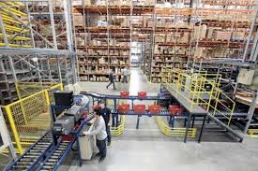
Este ordenamiento sirve para poder ubicar los productos de una forma efectiva y evitar errores de una correcta dispensación de medicamentos
.Bodega: este lugar corresponde a un sector cerrado y separado de la sala de ventas del local, en donde se almacena una cantidad del stock vendible para la venta del local.
Existen locales donde no hay bodega, o es mínima ya que la compra es diaria y/o las estanterías de la sala de venta pueden almacenar un número mayor de unidades.

Slide 16

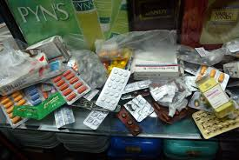

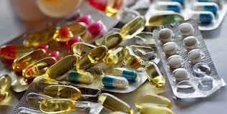
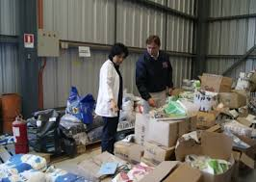
Este ordenamiento sirve para poder ubicar los productos de una forma efectiva y evitar errores de una correcta dispensación de medicamentos

Slide 17

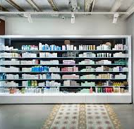
Este ordenamiento sirve para poder ubicar los productos de una forma efectiva y evitar errores de una correcta dispensación de medicamentos
Debe tener estanterias que aseguren el correcto almacenaje de los productos.
Debe estar separado del piso al menos 10 cm
Debe tener iluminación adecuada y no menos de 30 cm de la fuente de luz
No apilar cajas en el piso

Slide 18
Este ordenamiento sirve para poder ubicar los productos de una forma efectiva y evitar errores de una correcta dispensación de medicamentos
.
Cadena de frio o refrigerados
  Este es un proceso para asegurar la calidad de un producto, una vez recibido el producto que por parte del distribuidor viene en un envase sellado con hielo o bolsas de frio. Este se debe almacenar inmediatamente en un refrigerador especialmente designado al almacenaje de productos farmacéuticos.
  Se debe contar con un con un refrigerador adicional si la farmacia vende medicamentos veterinarios que necesiten esta condición de almacenamiento.
  El objetivo de esta cadena es mantener los productos almacenados entre 2 y 8 ºC.
  Se mantiene un control de temperatura exhaustivo para asegurar que el producto estuvo almacenado en ese rango de temperatura.

Slide 19
Este ordenamiento sirve para poder ubicar los productos de una forma efectiva y evitar errores de una correcta dispensación de medicamentos
..
    Se debe tomar la temperatura mínima y máxima 2 veces al día.
  Si el producto permanece más de 24 horas fuera del rango de temperatura, el producto debe ser retirado de venta.
  En el refrigerador se deben mantener los siguientes productos:
    Insulinas
    Anillos anticonceptivos
    Vacunas
    Algunas hormonas
    Medicamentos que necesitan refrigeración

Slide 20
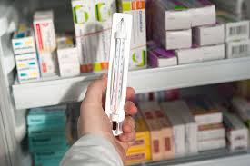
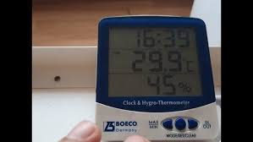
Control de temperatura
El control de temperatura de la farmacia se realiza en todos los espacios del local, tanto sala de ventas, bodega y refrigerador. Este control consiste en una planilla en donde se toma la temperatura que se registra con un termómetro de mínimas y máximas
Existe una planilla para cada zona de almacenaje en donde se registra la temperatura como mínimo 2 veces al día (mañana/tarde)
Esta debe ser llenada diaria y cada mes se utiliza una nueva.
Se mantiene almacenada las planillas de temperatura un año.

Slide 21
GESTIÓN DE BODEGA
Inventarios que se realizan en los servicios de farmacia en Chile:
Inventario anual: Se realiza cada año y se incluyen todos los productos que se comercializan en farmacia y pasan por la bodega. Permite evaluar el control de las existencias en todo el año de trabajo.
Inventario parcial o control de existencias periódicos: Se aplica de forma parcial y ante situaciones que lo justifiquen en el servicio de faramcia y bodega. Se incluyen los productos que se comercializan y debe revisarse su existencia por algúna razón necesaria (vencimientos, robos, pérdidas, alerta sanitaria).Permite evaluar el control de las existencias de insumos

